Slide 1
AGENDA
INTRODUÇÃO
INTERNET OF HEALTH THINGS
PHR (PERSONAL HEALTH RECORD)
APP MINHA SAÚDE DIGITAL

Slide 2
INTRODUÇÃO TELEMEDICINA X TELESSAÚDE
TELEMEDICINA: CENTRADO NO MÉDICO -> PACIENTE E/OU MÉDICO(S)/MÉDICO(S)
TELESSAÚDE: CENTRADO NO PACIENTE

Slide 3
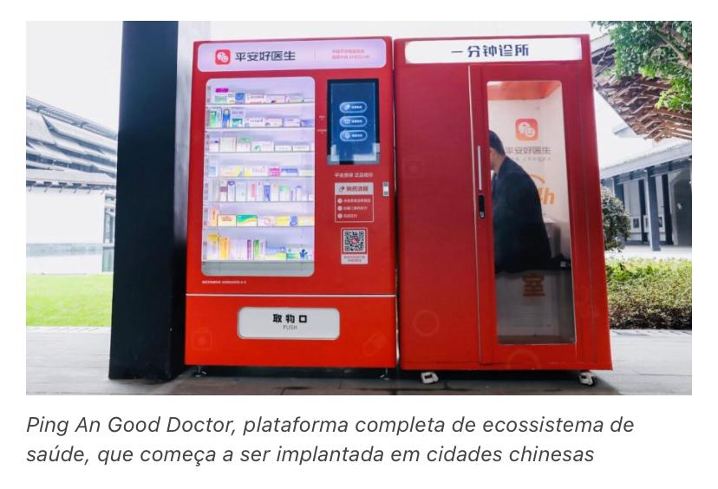

Slide 4
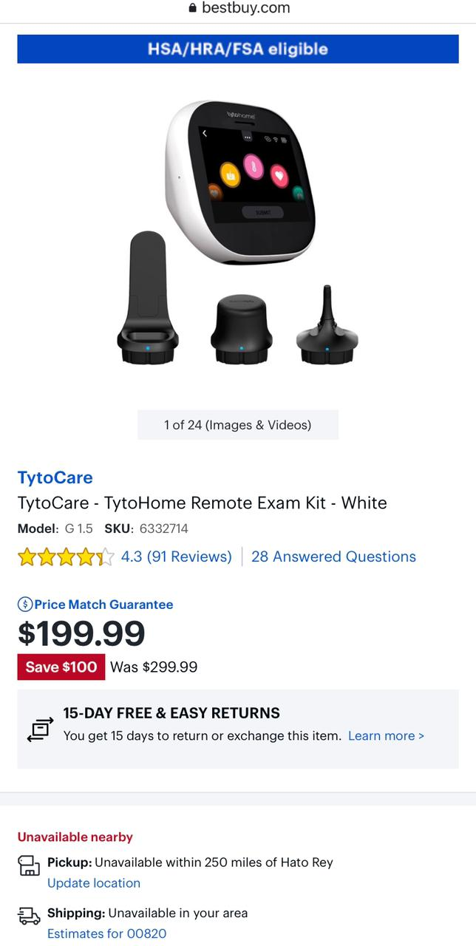

Slide 5
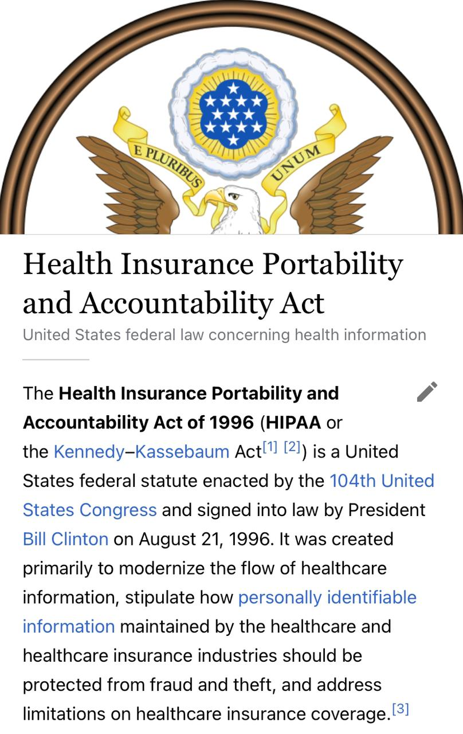

Slide 6


Slide 7
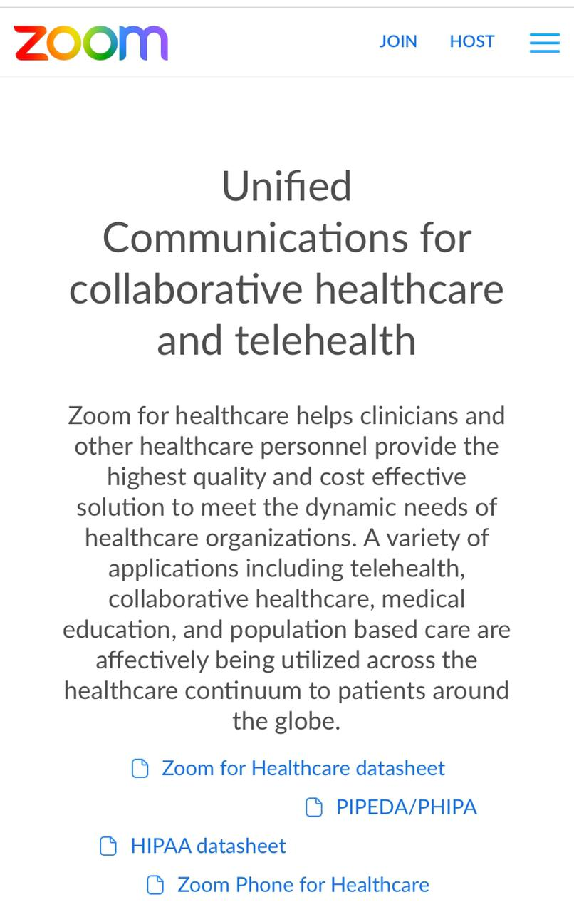

Slide 8
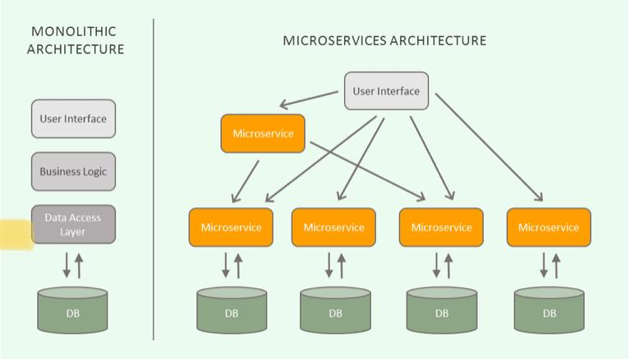
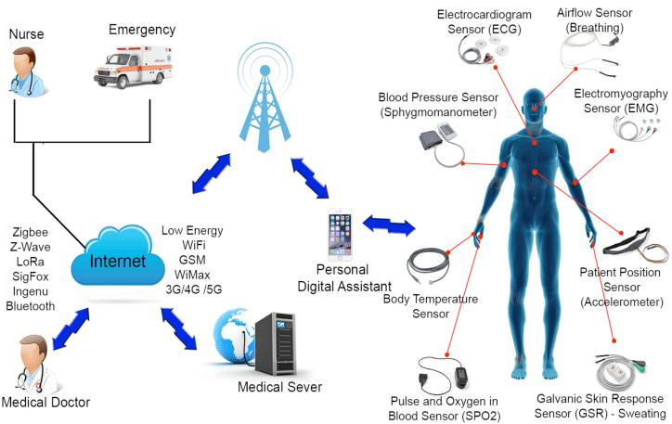

Slide 9
